Slide 1


Programación II Desarrollo en Java
Clase N° 3
Clase String y Arrays en Java
Profesores Carolina Archuby
y Daniel Díaz.

Slide 2
TEMAS A DESARROLLAR
Clase String.
Métodos principales para operar con Strings
Introducción a los Arrays (Arreglos) en Java.
Cómo Declarar, Instanciar e Inicializar un array.
Manipulación de los arrays

Slide 3
CLASE STRING
=> Es una de las clases más utilizadas en el lenguaje, y se utiliza para representar
y manipular cadenas de caracteres (letras, números y caracteres especiales).
=> Las variables del tipo String son objetos, por lo cual tienen acceso a sus
métodos. Algunos métodos se pueden utilizar de manera estática con la clase
String (tema que se verá más adelante), y otros vamos a necesitar una instancia
de un objeto
=> Es una clase final (no puede ser heredada).

Slide 4
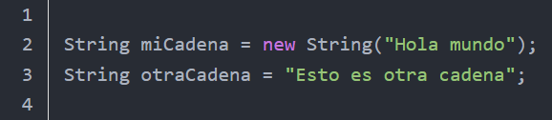
Formas de declarar y utilizar un String:

Slide 5
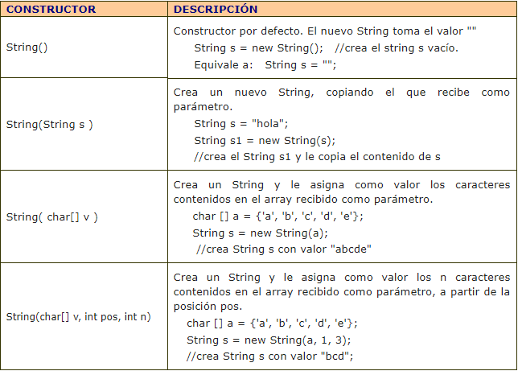
Los constructores de la clase String:

Slide 6
ALGUNOS DE LOS MÉTODOS DE LA CLASE STRING:
LO MÁS USADO: Comparar Strings:
Hay varias formas, de acuerdo a lo que precise:
a) int compareTo(String b): Compara contra la cadena del argumento,
devolviendo:
* un valor negativo si la cadena es anterior a b
* cero (0) si la cadena es igual a b
* un valor positivo si la cadena es posterior a b

Slide 7
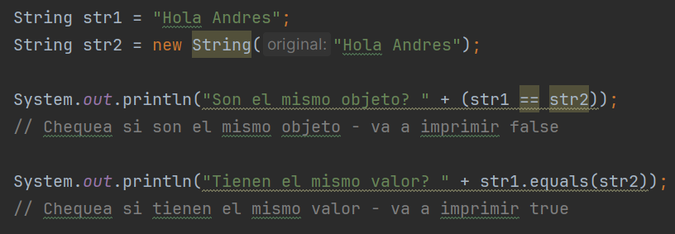
ALGUNOS DE LOS MÉTODOS DE LA CLASE STRING:
b) Operador relacional de igualdad (==): Compara por referencia
c) Método boolean equals(String b): Compara por valor
d) Método boolean equalsIgnoreCase(String b): Compara indepen-
dientemente de mayúsculas o minúsculas

Slide 8
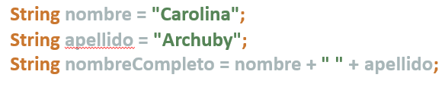
ALGUNOS DE LOS MÉTODOS DE LA CLASE STRING:
=> int length() : Retorna el número de caracteres
=> Para concatenar cadenas: simplemente se utiiza el operador de suma

Slide 9
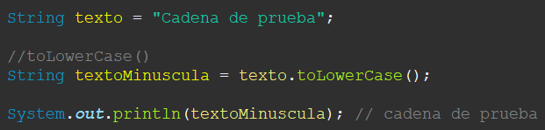
Algunos de los métodos de la clase String:
toLowerCase() : devuelve una copia de la cadena actual en minúsculas.

Slide 10
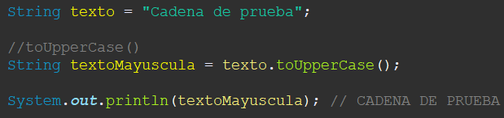
Algunos de los métodos de la clase String:
toUpperCase() : devuelve una copia de la cadena actual en MAYÚSCULAS.

Slide 11
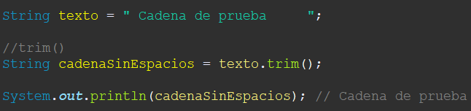
Algunos de los métodos de la clase String:
trim() : devuelve una copia de la cadena actual sin espacios en blanco al inicio y al final.

Slide 12
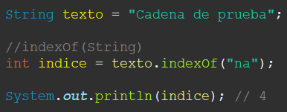
Algunos de los métodos de la clase String:
int indexOf (String cadena) : Devuelve la posición en que se encuentra el carácter (o cadena) indicado por primera vez, buscando desde el principio.
int lastIndexOf (String cadena): Indica en qué posición se encuentra el carácter (o cadena) indicado por primera vez, buscando desde el final.
.

Slide 13

Algunos de los métodos de la clase String:
substring (int beginIndex, int endIndex) : devuelve una subcadena de la cadena actual que comienza en el índice especificado y termina en el índice especificado (el carácter en el índice endIndex NO está incluido en la subcadena).
String substring (int desde): Extrae la subcadena desde la posición indicada.

Slide 14
Algunos de los métodos de la clase String:
boolean startsWith(String prefijo) Dice si la cadena comienza o no con el prefijo indicado.
boolean endsWith(String sufijo) Dice si la cadena termina o no con el sufijo indicado.
String[] split(String patron) Divide la cadena en varias subcadenas utilizando el patrón indicado como separador.
char charAt(int posicion) Retorna el carácter que está en la posición indicada
char[] toCharArray() Convierte la cadena en un arreglo de caracteres.

Slide 15

CLASE STRING
=> SUS OBJETOS SON INMUTABLES: Una vez que se crea un objeto
String, no se puede modificar su contenido.

Slide 16
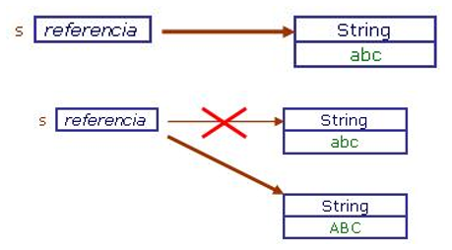
¿Y cómo se hace para modificar su contenido????

Slide 17


String vs StringBuilder
Los StringBuilder son similares a los String porque gestionan conjuntos de caracteres, pero se pueden modificar sin estar generando nuevas instancias en memoria como ocurre con los Strings.
StringBuilder sb = new StringBuilder(“abc”);
StringBuilder sb = “abc”

Slide 18
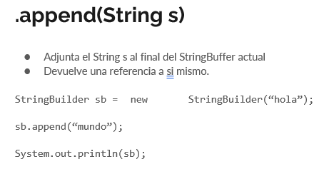
StringBuilder. Métodos
La clase dispone de métodos similares a los de Strings.

Slide 19
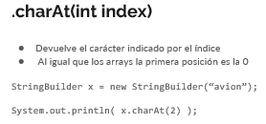
StringBuilder. Métodos

Slide 20
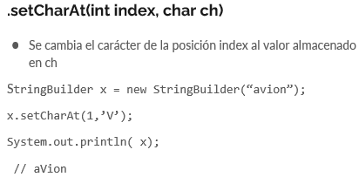
StringBuilder. Métodos

Slide 21
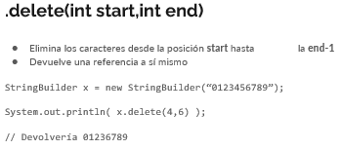
StringBuilder. Métodos

Slide 22
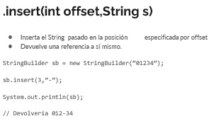
StringBuilder. Métodos

Slide 23
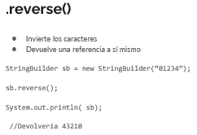
StringBuilder. Métodos

Slide 24
Documentación oficial
https://docs.oracle.com/javase/7/docs/api/index.html?java/lang/String.html

Slide 25
ARRAYS EN JAVA
=> Son tipos de datos de referencia (objetos) que
contienen varios elementos ordenados, una
colección.
=> Pueden contener tipos de datos primitivos u
objetos, pero siempre asociado a un solo
tipo de datos

Slide 26
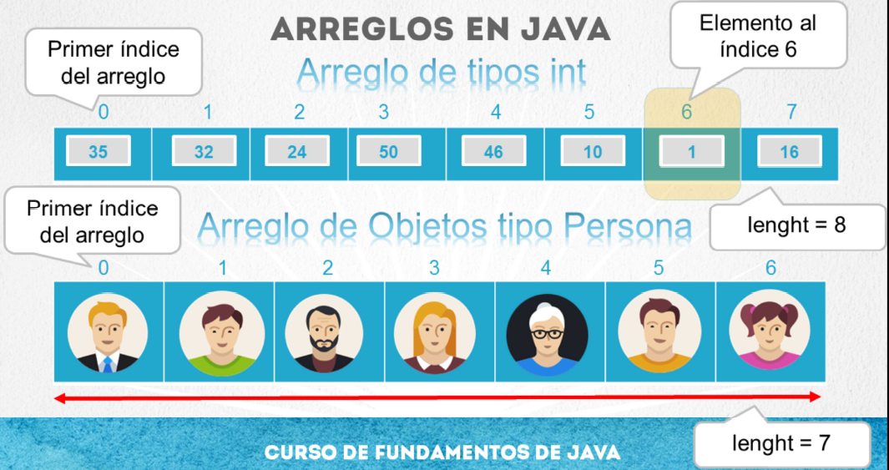
ARRAYS EN JAVA

Slide 27
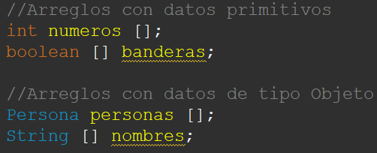
Formas de declarar un array
La declaración de un arreglo tiene dos partes: el tipo de datos del arreglo (el tipo de datos que va a contener) seguido de corchetes y el nombre de la variable (o también pueden ponerse los corchetes al final)

Slide 28
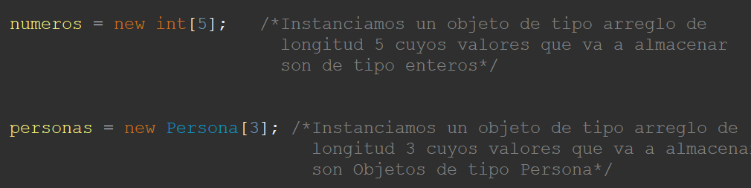
Forma de instanciar un array
Como un Array es considerado un Objeto en Java, debe crearse una instancia de este objeto. Por ende, de forma similar al resto de los objetos, se usa el operador new.
Para crear el array hay que usar el operador new, más el tipo de los elementos, más el número de elementos.

Slide 29
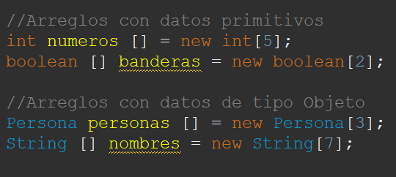
Existe una forma abreviada de hacer estos dos pasos:
Declarar e Instanciar en una sola línea de código, al igual que como lo hacíamos con cualquier Objeto.

Slide 30
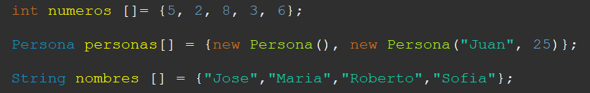
También existe una forma de declarar, instanciar e inicializar el array en una sola línea de código

Slide 31
Cómo acceder a las posiciones de un array
y asignar valores
La forma de acceder a los elementos de un arreglo es por medio de su posición (índice) en el arreglo, a través de los [ ].
Una vez en la posición podemos asignarle el valor correspondiente según el tipo de dato del arreglo como a cualquier otra variable que estuvimos trabajando.

Slide 32
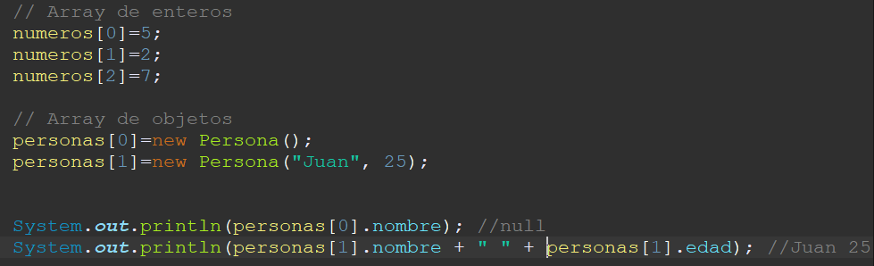
Cómo acceder a las posiciones de un array
y asignar valores

Slide 33
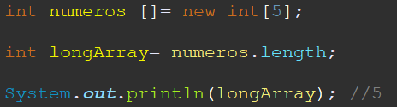
Manipulación de arrays
Para poder recorrer un arreglo vamos a necesitar conocer cuál es su longitud.
Como los arreglos son objetos, también poseen métodos, y uno de ellos es:
length : Retorna la longitud total del arreglo (esté cargado o no)

Slide 34
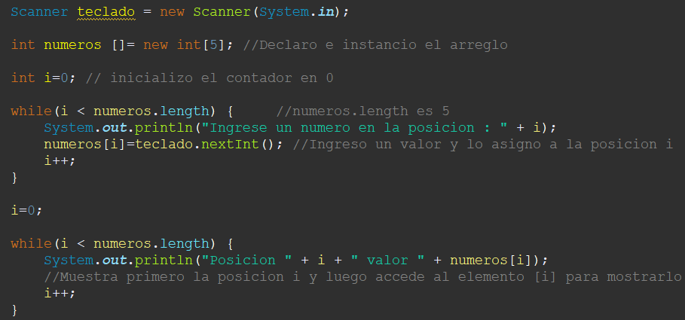
Recorrer arreglos utilizando bucles repetitivos: While

Slide 35
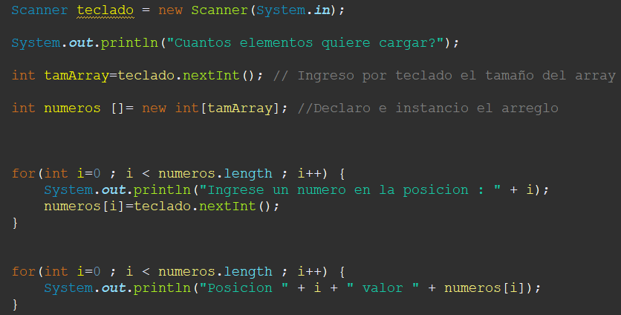
Recorrer arreglos utilizando bucles repetitivos: For

Slide 36
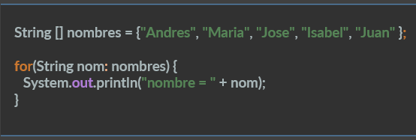
Recorrer arreglos utilizando bucles repetitivos
Una forma nueva: for each:

